Slide 1

Miniundersøgelse i samfundsfag

Slide 2
Dagens program
Hængeparti fra forrige lektion: Hvad er status med unges (mis)trivsel?
Metoder i samfundsfag: udfyld skema
Miniundersøgelse – indsamling af empiri
Næste gang:
Efterbehandling af jeres empiri

Slide 3
Trivselskommissionen – status på unges (mis)trivsel
Trivselskommissionen er kommet med en række anbefalinger til den paradoksale udvikling det er, at vi oplever en voksende rigdom og accelereret frigørelse som ikke øger vores livstilfredshed og trivsel blandt børn og unge.
Gå ind på følgende link: https://uvm.dk/media/ep1ga0yl/250224-kort-om-trivselskommissionens-afrapportering.pdf
Besvar nedenstående spørgsmål:
Hvad er statusbilledet for børn og unges trivsel, og hvilken gruppe oplever i højere grad trivselsudfordringer? (s. 7)
Hvilke seks nye samfundstendenser nævnes som forklaring på de stigende trivselsudfordringer, og hvilke teorier fra undervisningen kan forklare dette? (s. 9-10)
Hvilke anbefalinger vurderer I vil have en gavnlig effekt på unges mistrivsel? Argumentér vha. faglig teoretisk viden. (s. 11-17).

Slide 4
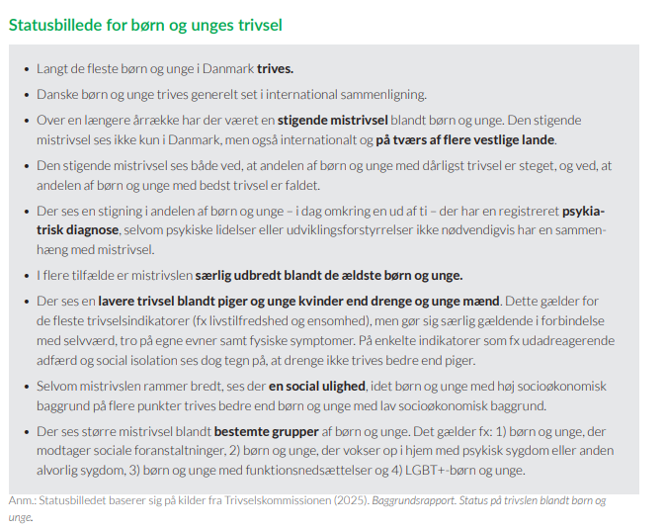
Hvad er statusbilledet for børn og unges trivsel, og hvilken gruppe oplever i højere grad trivselsudfordringer? (s. 7)

Slide 5
Trivselskommissionens konklusion
”På baggrund af gennemgang af eksisterende viden om børn og unges trivsel på tværs af undersøgelser konkluderer kommissionen, at det ikke er retvisende at tale om en trivselskrise, men at der er en række trivselsudfordringer, der skal adresseres” s. 7 i rapporten.
”Den stigende mistrivsel ses både ved, at andelen af børn og unge med dårligst trivsel er steget, og ved, at andelen af børn og unge med bedst trivsel er faldet” s. 7 i rapporten
Måden vi taler om trivsel på.

Slide 6
Beskyttelses- og risikofaktorer, der har indflydelse på børn og unges trivsel
Selvværd
Tro på egne evner
Socioøkonomisk baggrund
Evner til at håndtere belastninger og udfordringer
Tilknytning til forældre eller andre omsorgspersoner
Venskaber eller fællesskaber
Relationer til voksne, fx i dagtilbud, skole, uddannelse og fritid
Søvn
Fysisk aktivitet
Oplevelse af mening
Mobning og diskrimination
Vedvarende og alvorlige stressbelastninger

Slide 7
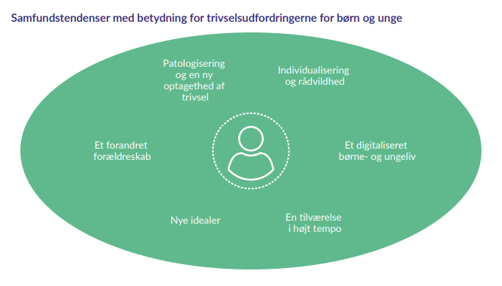
Hvilke seks nye samfundstendenser nævnes som forklaring på de stigende trivselsudfordringer, og hvilke teorier fra undervisningen kan forklare dette?

Slide 8
Hvilke anbefalinger vurderer I vil have en gavnlig effekt på unges mistrivsel? Argumentér vha. faglig teoretisk viden.

Slide 9
Miniundersøgelse: metoder i samfundsfag
I skal lave en miniundersøgelse i samfundsfag. I skal undersøge, hvordan påvirker sociale medier unges trivsel? For at besvare dette spørgsmål, skal I indsamle empiri i form af et interview.
Men inden da og på baggrund af dagens lektie, skal I udfylde skemaet i opgave 2 i dagens arbejdsark.
Opsamling på skemaet

Slide 10
Interviewguide
En interviewguide indeholder en række teoretiske spørgsmål, som oversættes til interviewspørgsmål. Det vil sige, at de teoretiske spørgsmål skal operationaliseres, altså omformuleres således interviewpersonen kan forstå hvad der bliver spurgt om.
Teoretiske spørgsmål | Interviewspørgsmål
Faktuelle spørgsmål: Fortæl kort om dig selv Hvor bor du Hvor gammel er du? Evt.
Hvordan påvirker det hastigt ændrende senmoderne samfund individets generelle trivsel? | Oplever du, at der er forventninger til hvordan du skal agere i dit daglige virke? Hvilke forventninger oplever du der er til dig på sociale medier?
Digital immigrant vs. digital indfødt Goffman og Meyrowitz (frontstage/backstage) Præstationssamfundet | Hvor meget tid bruger du på sociale medier? Oplever du, at du skal præstere når du er på sociale medier?

Slide 11
Miniundersøgelse
I skal arbejde sammen i par.
I skal finde en person på gymnasiet I vil interviewe.
I skal ved hjælp af den kvalitative metode undersøge, hvordan unges brug af sociale medier påvirker unges trivsel.
I skal udarbejde en interviewguide med et klart fokus, hvor I skal operationaliserer de teoretiske spørgsmål og antagelser til konkrete spørgsmål.
I skal overveje om I vil interviewe enkeltpersoner eller lave fokusgruppe interviews.
Start på indsamling af materiale. Dvs. lav et eller flere interviews med afsæt i jeres interviewguide.
I skal udvælge en person interviewer, og en der optager jeres interview på lyd.
Interviewet skal være afholdt inden næste lektion.

